Slide 1
Положительные и отрицательные числа
Подготовила: учитель математики МКОУ СОШ №3 Курбатова И.Г.

Slide 2
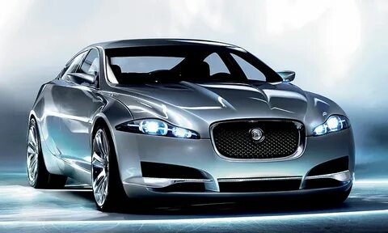
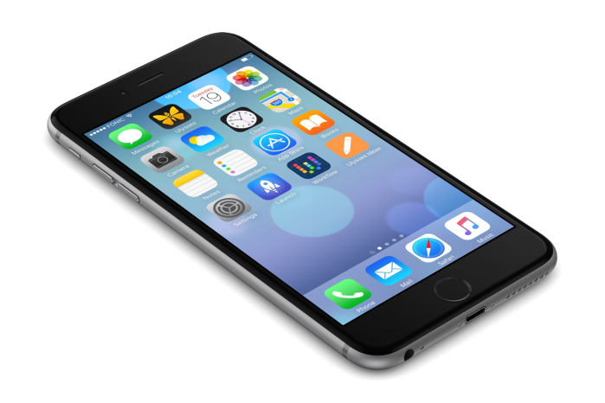
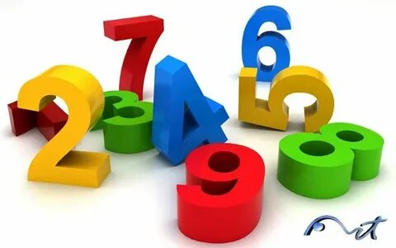

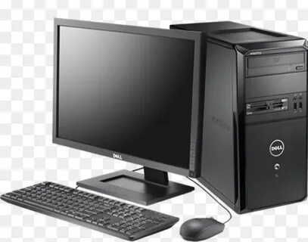

Slide 3
Соотнесите название чисел и их запись:
,
Натуральные числа | 1,5; 2,7; 3,45; 6,712.
Обыкновенные дроби | 1, 2, 3, 4, 5, 6, 7, 8, 9, 10, 11, …
Десятичные дроби | , , , .

Slide 4
Решите уравнения:
а) Х+5=9,
б)7+Х=10,
в) Х+2=0.

Slide 5
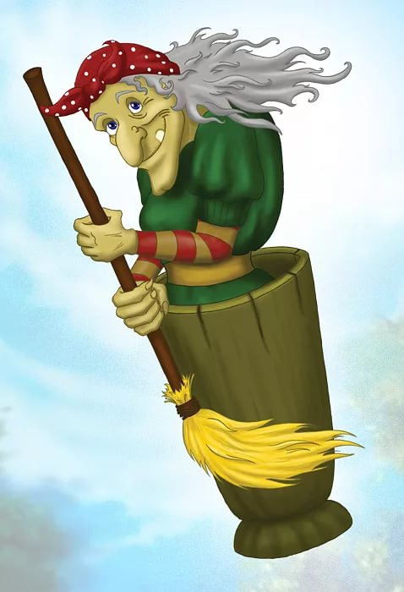
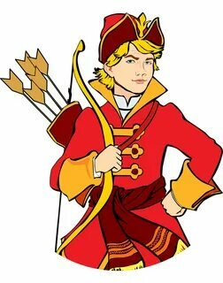

Slide 6
Рабочие листы
ФИ
Тема

Slide 7
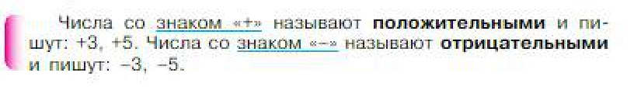
Правило
-8; -15; -23; -45; -67;
+4; +6; +17; +24; +16;
+4 = 4
+1,7 = 1,7

Slide 8
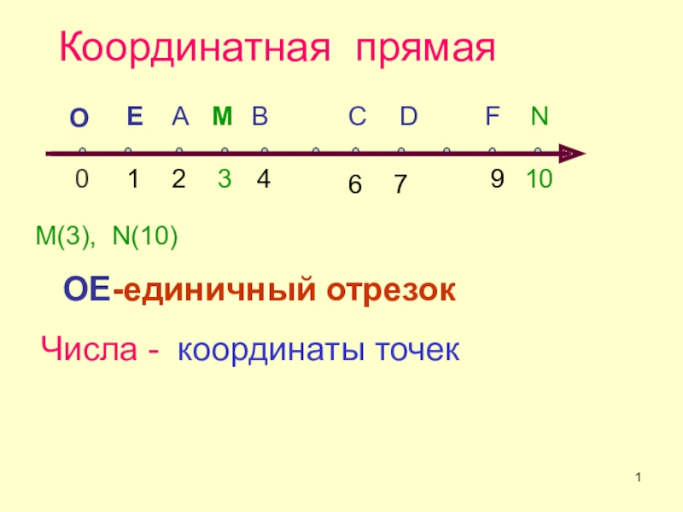
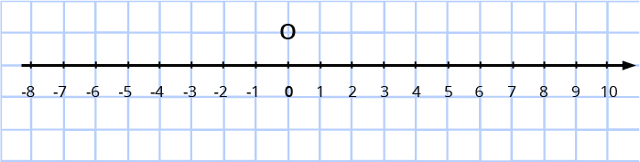

Slide 9
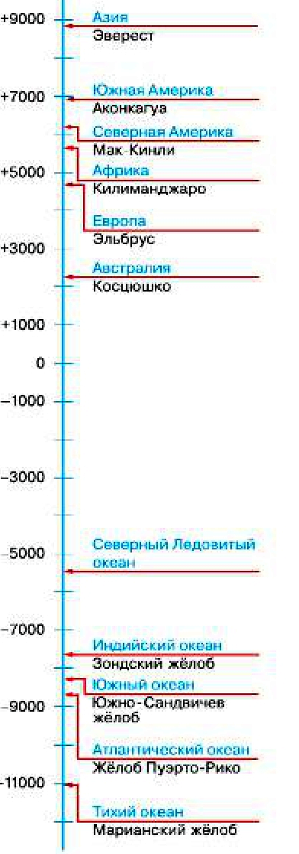

Slide 10
Задание №1. Шкала высот и глубин
Лидерство по высотам ниже уровня моря в России занимают города, расположенные
на территории Прикаспийской низменности. Ниже всех расположена Астрахань
(23 м ниже уровня моря), Каспийск - 16 м ниже уровня моря, Кизляр - 6 м ниже
уровня моря, а вот Махачкала находится на высоте 4 м выше уровня моря.
Волгоград расположен на границе с Прикаспийской низменностью и находится
на высоте 65 м выше уровня моря, а город Волжский находится на высоте 23м выше
уровня моря.
№ | Город | Высота | Для проверки
1 | Астрахань
2 | Волгоград
3 | Волжский
4 | Каспийск
5 | Махачкала
6 | Кизляр

Slide 11
№ | Город | Высота | Для проверки
1 | Астрахань | -23
2 | Волгоград | +65
3 | Волжский | +23
4 | Каспийск | -16
5 | Махачкала | +4
6 | Кизляр | -6

Slide 12
Оценочная таблица
№ задания | Задание №1 | Задание №2 | Задание №3 | Задание №4 | Задание №5 | Итого | Оценка
Баллы

Slide 13
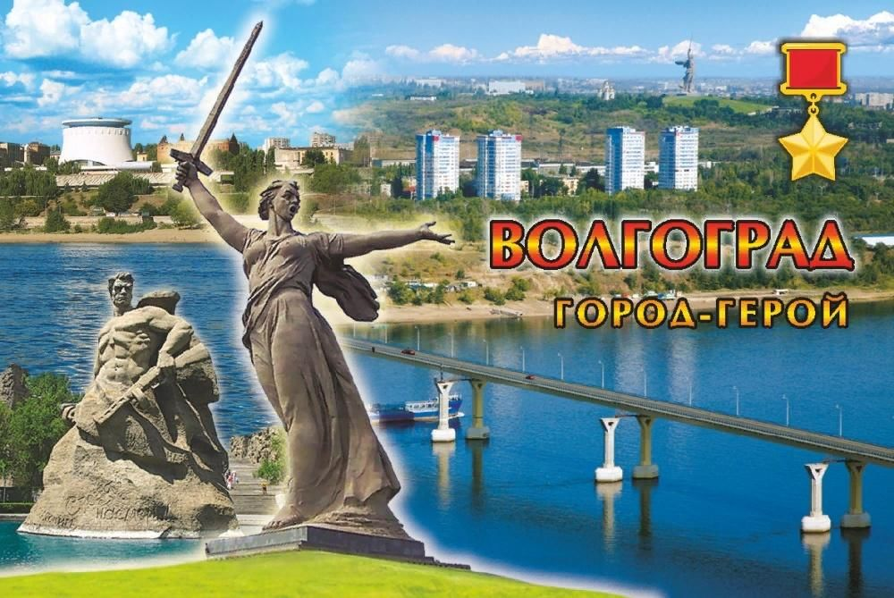

Slide 14
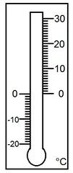
Задание №2. Термометр.
На шаблоне термометра отметьте среднесуточную температуру за неделю.
В понедельник среднесуточная температура в городе Волгограде составила 15 градусов мороза, во вторник потеплело на 2 градуса, в среду температура была такой же, как в понедельник. В четверг наступила оттепель, и столбик термометра поднялся до 4 градусов тепла. В пятницу потеплело ещё на 3 градуса. К выходным вернулись морозы. В субботу среднесуточная температура составила 2 градуса мороза, а в воскресенье 5 градусов мороза.

Slide 15
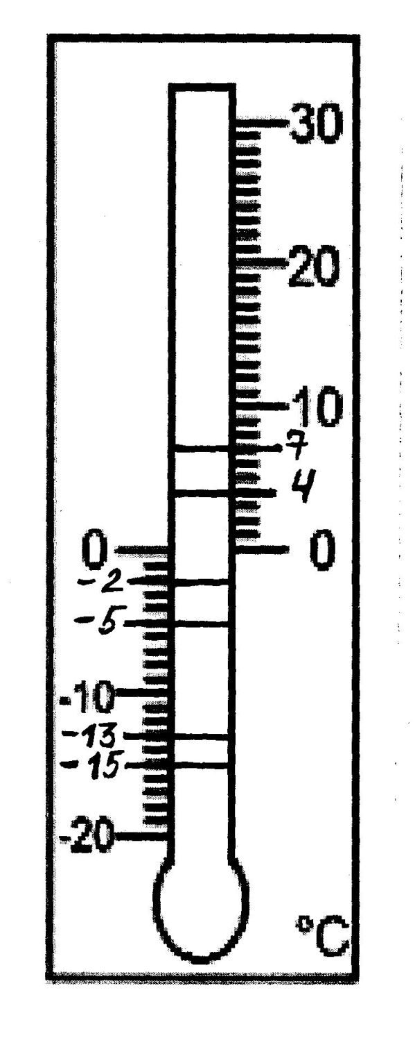
Задание № 2. Термометр

Slide 16
Задание №3
Отметьте на координатной прямой точки
О(-3), А(6), Г(3), В(-8), Л(1)

Slide 17
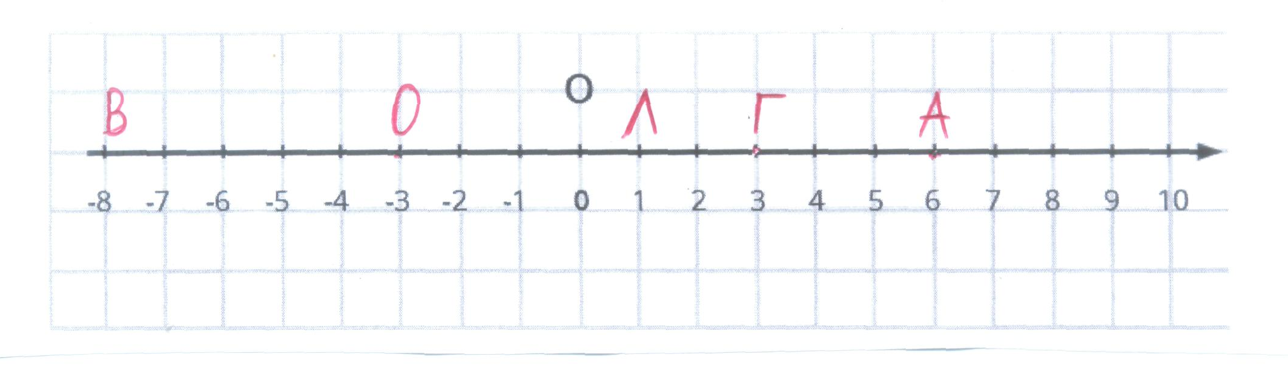

Slide 18
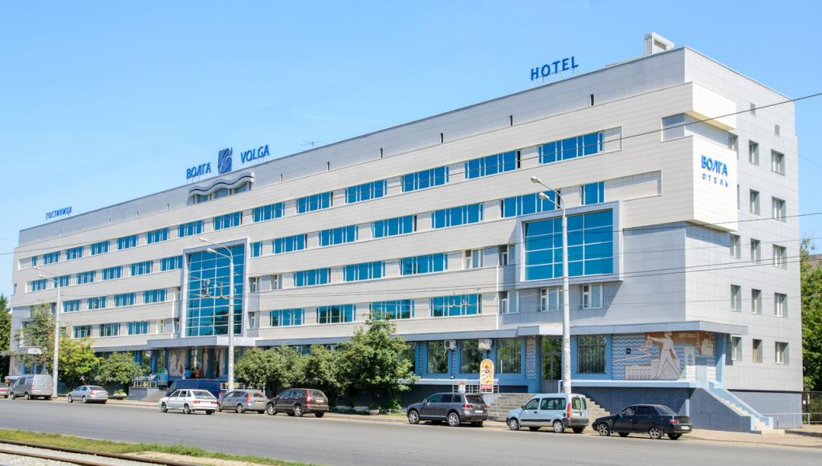
Гостиница «Волга»
г. Волгоград, Волжский проспект, 16

Slide 19
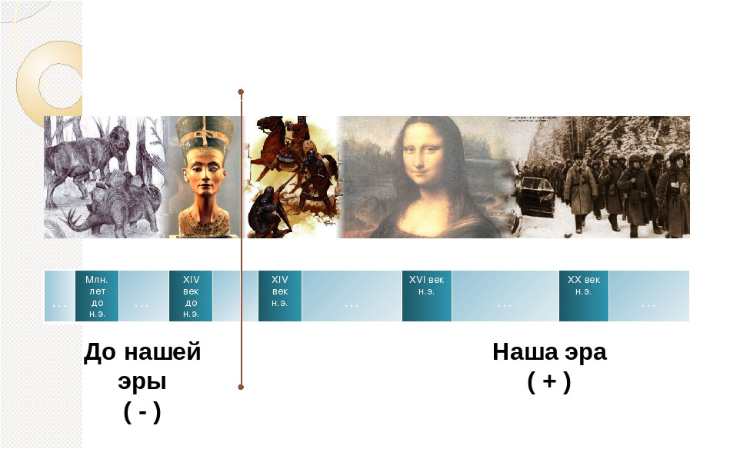

Slide 20
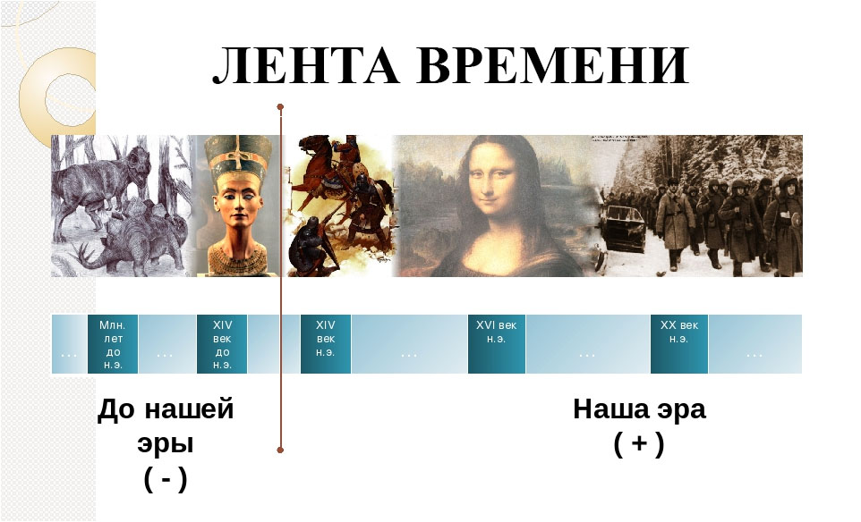

Slide 21
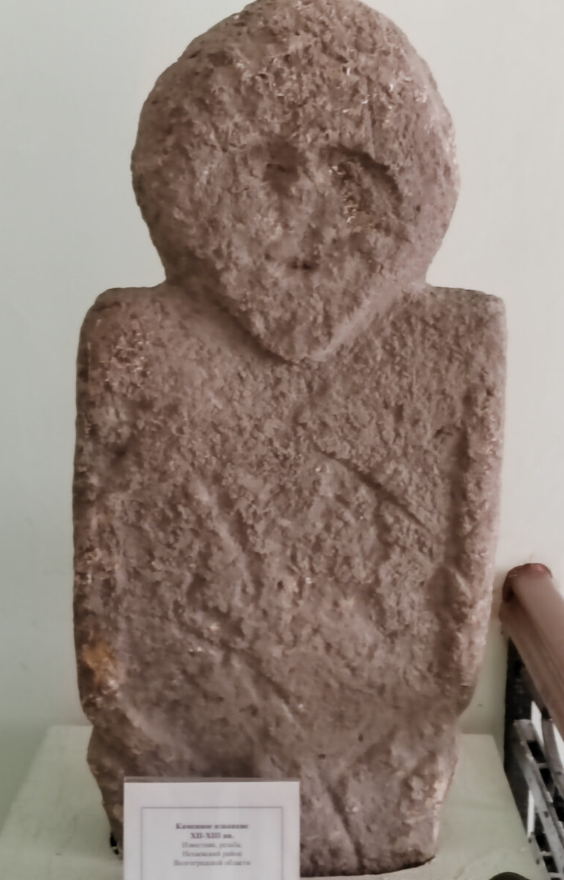
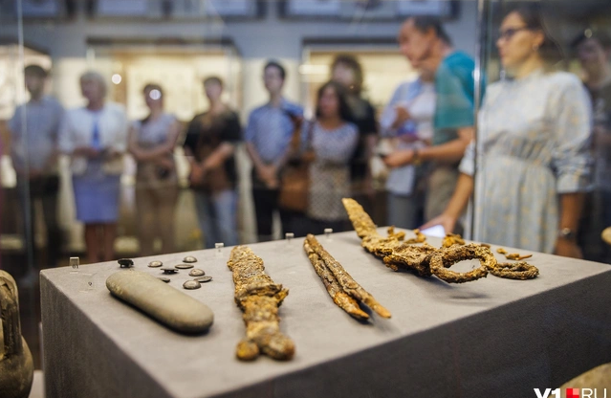
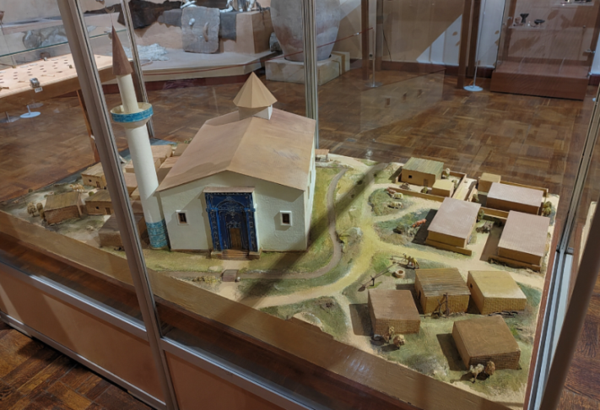
Задание №4. Лента времени. Расположите буквы,
соответствующие экспонатам в хронологическом порядке
(от самого раннего до самого позднего)
А) Сокровища древних сарматов
II в. до н. э.
В) Половецкие статуи
XII-XIII вв
Б) Макет золотоордынского города
XIVв

Slide 22
Правильный ответ:
А | В | Б

Slide 23
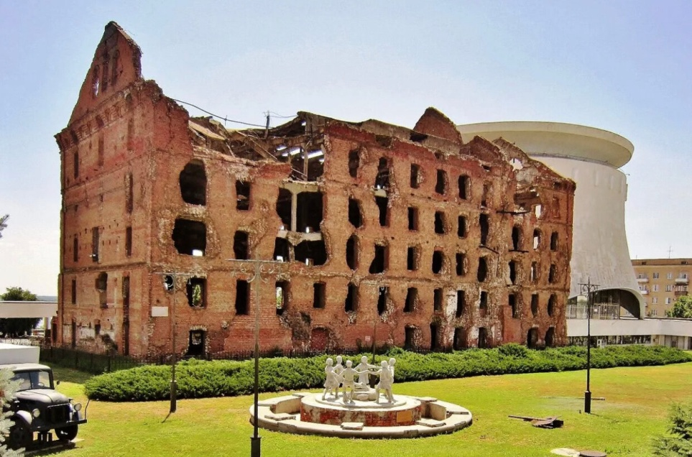
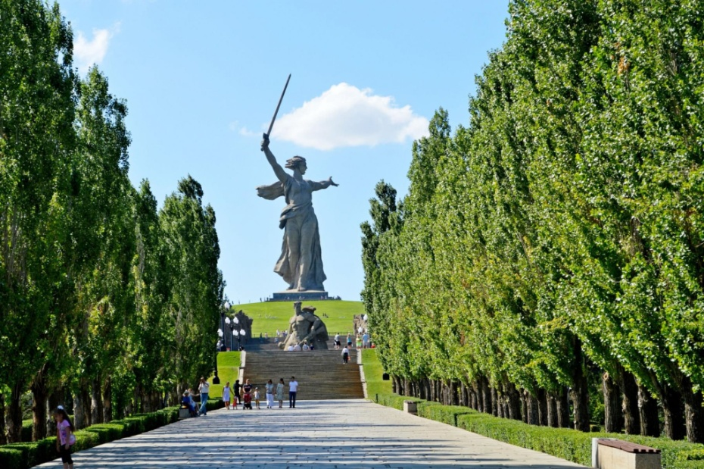
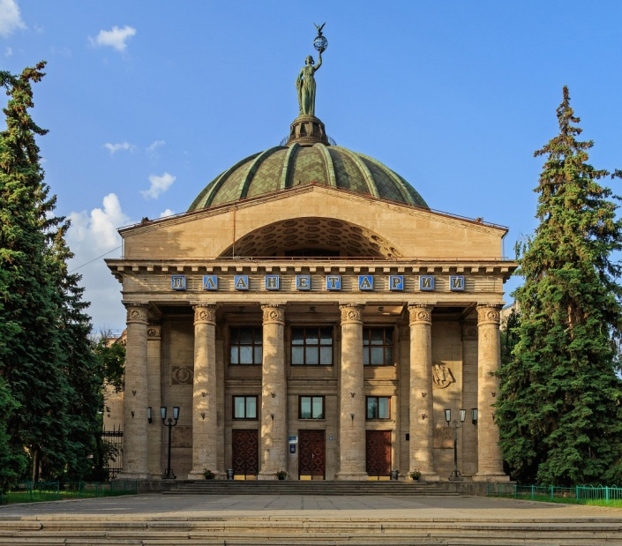
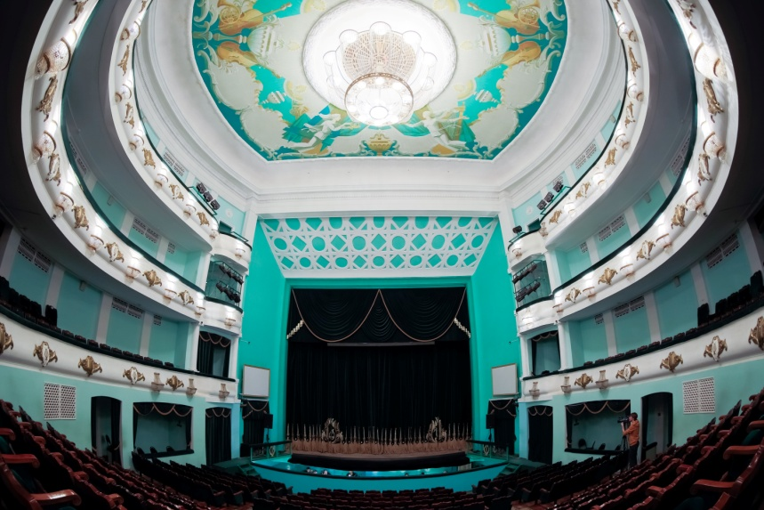
АБВ
АВБ
ВАБ
БВА

Slide 24

Мамаев курган - возвышенность высотой 102 м. на правом берегу реки Волги в Центральном районе города Волгограда, где во время Сталинградской битвы происходили ожесточённые бои, борьба за вершину длилась 135 суток, начиная с сентября 1942 года и заканчивая январём 1943 года. Насыпной курган высотой 14 м содержит останки 35 тысяч советских героев.

Slide 25
Задание №5. Доходы и расходы
Мама выделила на поездку 1000р., а папа2000р., дедушка по этому случаю дал 1500 р. А старшая сестра 1200р.
Для поездки приобрели рюкзак за 2300, в вагоне-ресторане по дороге потратили 900 р., на дорогу до Мамаева кургана ушло 30р., перекусы в кафе составили 600 р. Выпишите ваши доходы.
Вариант 1
№ п/п | Доход
1
2
3
4
Итого
Вариант 2
№ п/п | Расход
1
2
3
4
Итого

Slide 26
Задание №5. Доходы и расходы
Вариант 1
№ п/п | Доход | Для проверки
1 | +1000
2 | +2000
3 | +1500
4 | +1200
Итого | +5700
Вариант 2
№ п/п | Расход | Для проверки
1 | -2300
2 | -900
3 | -30
4 | -1600
Итого | -4830

Slide 27
Решите уравнение:
Х+2=0
Доход: + 2
Расход - ?

Slide 28
Выставьте оценки в оценочной таблице:
25-23 баллов - «5»
22-18 баллов - «4»
17-13 баллов - «3»

Slide 29
Домашнее задание: пункт 24, № 4.31, 4.32, 4.33
- Зашифровать слово на координатной прямой,
на следующий урок принести и дать выполнить
Задание соседу по парте.

Slide 31
Продолжи предложение:
- Я сегодня познакомился …...
- Положительные числа обозначаются знаком ….
- Отрицательные числа обозначаются знаком ….
- Положительные числа располагаются на координатной прямой от нуля …
- Отрицательные числа располагаются на координатной прямой от нуля …
- Со шкалой высот и глубин мы работаем на уроках ….
- С лентой времени мы работаем на уроках ….

